Slide 1
Стеновые материалы.
Облицовочная фасадная плитка
(Германия, Польша)

Slide 2
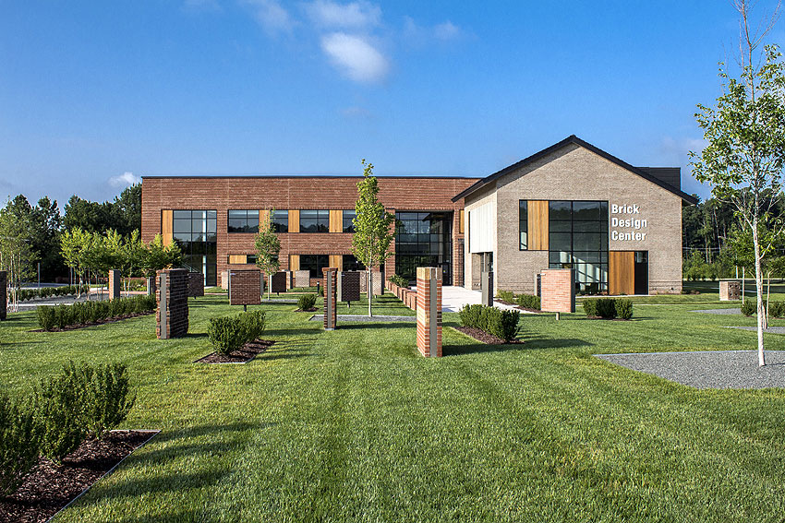
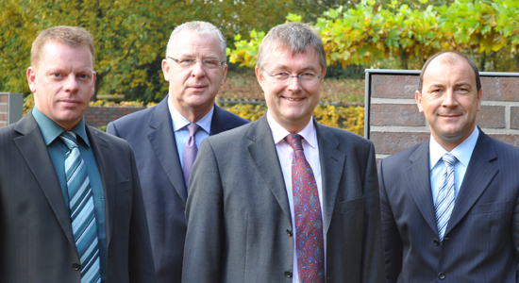
Крупнейший частный производитель строительной керамики.
Компания RŐBEN – крупнейшее частное предприятие по производству керамических строительных материалов. Основана в 1855г. в г. Цетель, Германия. На протяжение шести поколений владельцем компании является семья Рёбен.
Центральный офис и дизайн-центр, г. Цетель.
Руководство компании RŐBEN

Slide 3
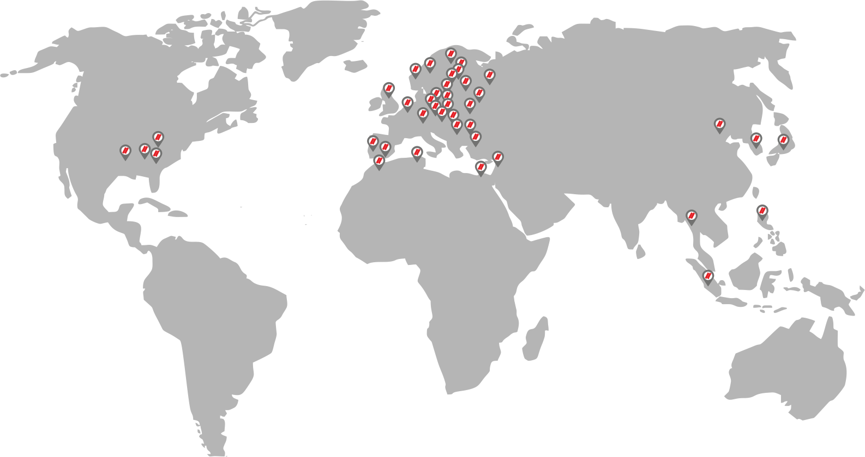
Компания RŐBEN. Цифры и факты.
Производственный потенциал компании:
5 заводов в Германии 1 завод в Польше 4 завода в США
Персонал компании:
1250 человек
Торговые представители в 38 странах:

Slide 4
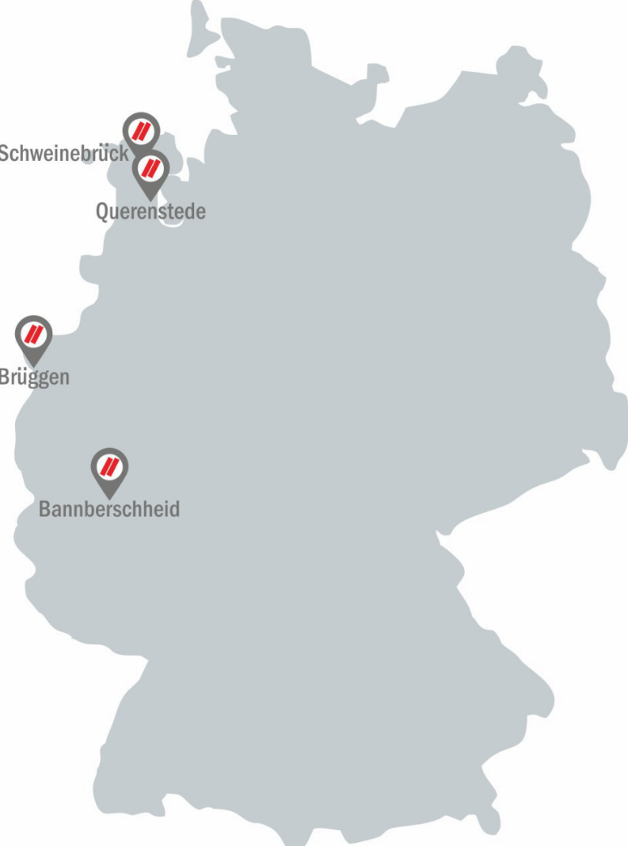
Компания RŐBEN. Заводы в Германии и производственная программа.
Schweinebrück, Querenstede
клинкерный кирпич
кирпич ручной формовки
облицовочная плитка
напольная керамика
готовые комбинированные элементы (подоконники, бордюры, и т.п.)
Bannberscheid
клинкерный кирпич
облицовочная плитка
Brüggen
керамическая черепица

Slide 5
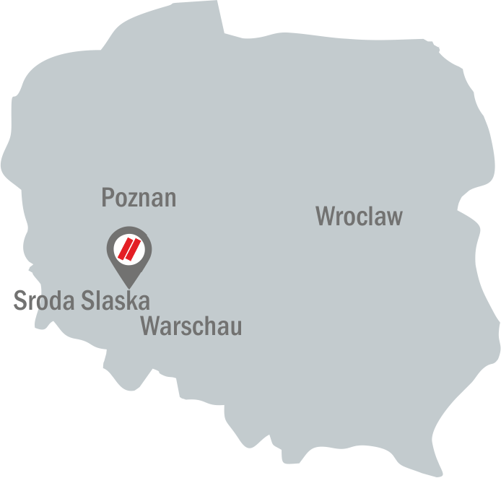
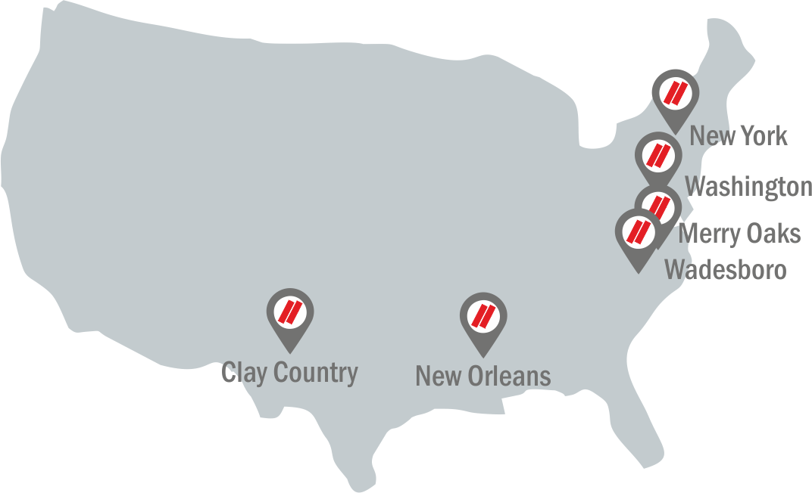
Компания RŐBEN. Завод в Польше и производственная программа.
Sroda Slanska
• клинкерный кирпич
• керамическая черепица
• клинкерная плитка
Компания RŐBEN. Заводы в США и производственная программа.
Design Center & Brick Garden, NC
Merry Oaks, NC
Clay County, TX
Wadesboro, NC
• облицовочный кирпич

Slide 6
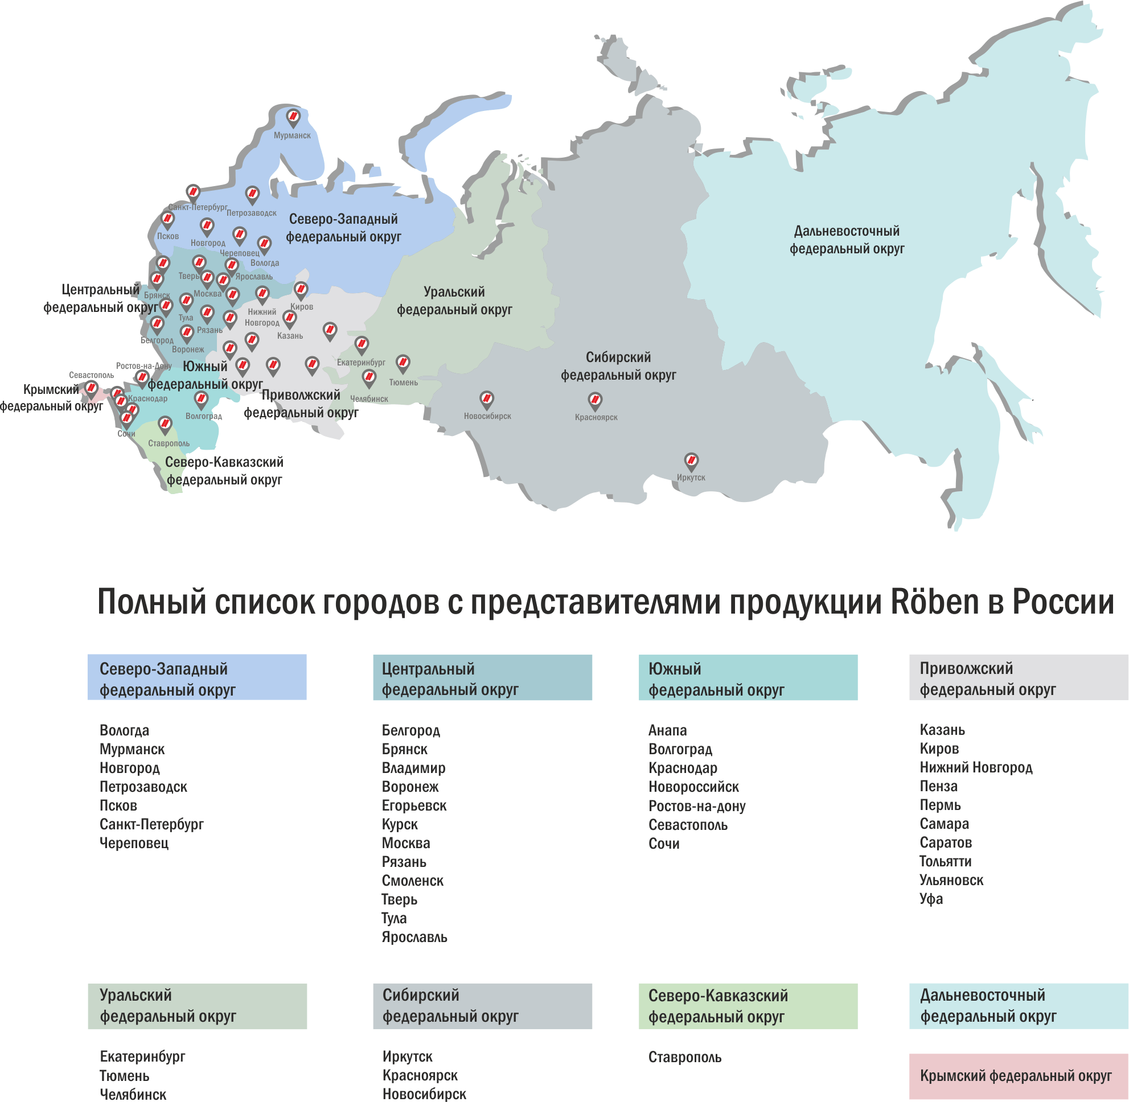
География продаж RŐBEN на территории РФ.

Slide 7
Компания RŐBEN. Ассортимент продукции и объем производства.
Кирпич и брусчатка
≈ 600 млн. шт. в год
Черепица
≈ 100 млн. шт. в год
Керамогранит
≈ 850 000 м² в год
Кирпич и брусчатка
≈ 600 млн. шт. в год
Облицовочная плитка
≈ 1,5 млн. м² в год

Slide 8
Конкурентные преимущества бренда RŐBEN.
Статус марки ROBEN соответствует премиальному качеству изделий. Многолетний опыт успешного производства говорит о надежности сотрудничества.
Сертифицированный в России облицовочный кирпич.
Постоянно действующая складская программа по наиболее популярным сортам кирпича
Доступные розничные цены и выгодные условия для официальных дилеров Специальные отпускные цены для крупных проектов

Slide 9
Конкурентные преимущества плитки RŐBEN.
100% экологичная натуральная керамика: исключаются высолы из изделия и выцветание.
Насыщенные и яркие цвета по отношению к конкурентам;
Постоянство цветов от партии к партии;
Высокая плотность клинкерной плитки ROBEN обеспечивает наилучшие показатели прочности,
водопоглощения и морозостойкости, значительно минимизирует разницу в размерах;
Идеальная геометрия обеспечивается качеством производства и компьютерным контролем каждого изделия;
Большой, регулярно пополняемый ассортимент плитки: разные цвета, фактуры, сорта с «игрой цвета». Доступны несколько оригинальных коллекций;
Творческое разнообразие для работы архитекторов. На сайте доступны примеры готовых объектов и замкнутые фактуры в высоком качестве для внедрения в проекты;
Наивысший уровень адгезии ангоба среди конкурентов благодаря технологии производства;
Минимальная подверженность ангоба к механическим и ударным нагрузкам;

Slide 10
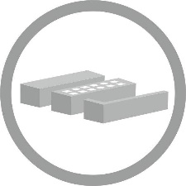
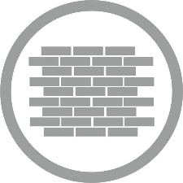
Конкурентные преимущества плитки RŐBEN.
Клинкерная плитка и плитка под кирпич ручной формовки отлично подходят для оформления внутренних интерьеров.
Плитка в комплексе с затиркой и угловыми элементами позволяет добиться полной имитации массивной кирпичной кладки.
Для сложных архитектурных фасадов доступно большое количество сортов одновременно изготавливаемых в виде плитки, пустотелого и полнотелого кирпича; угловая плитка изготавливается исключительно отпилом от кирпича.

Slide 11
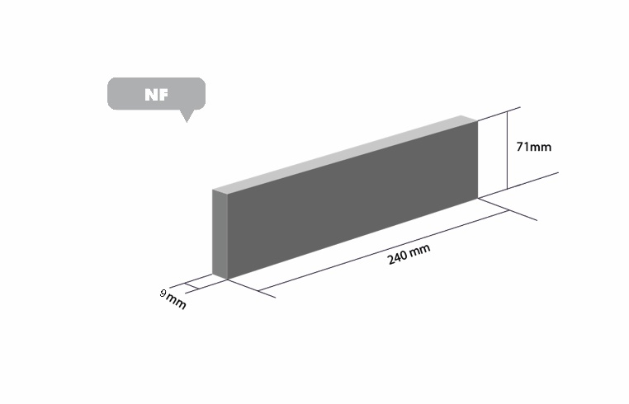
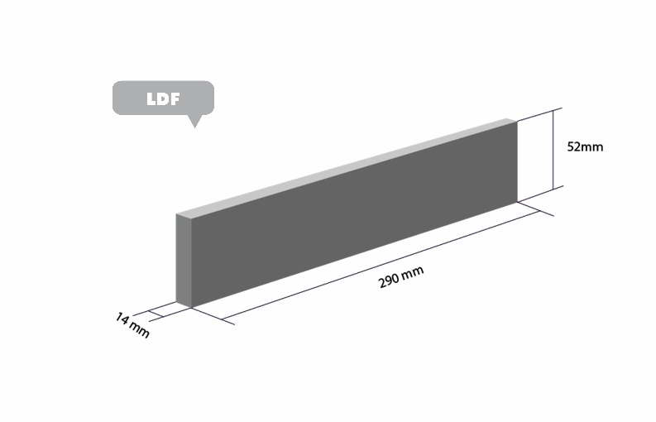
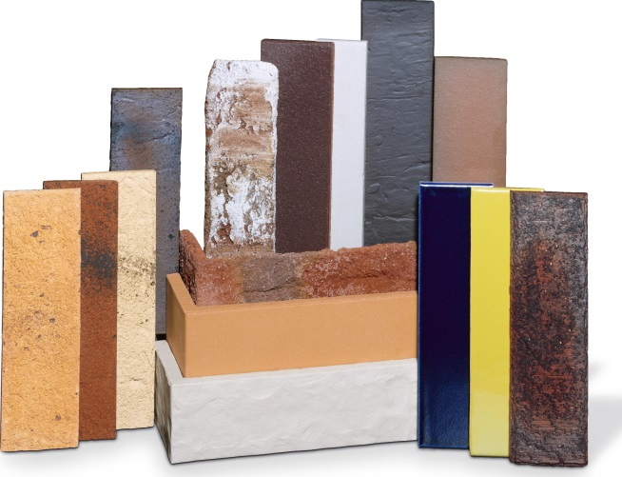
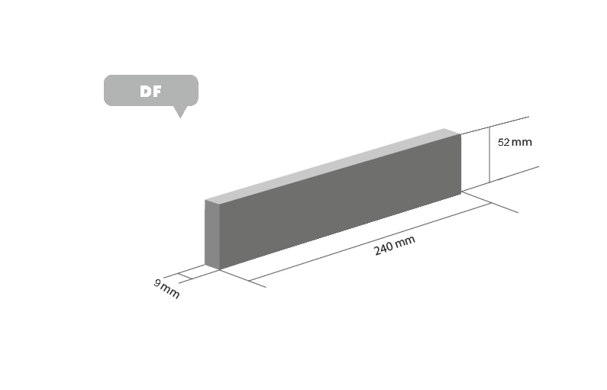
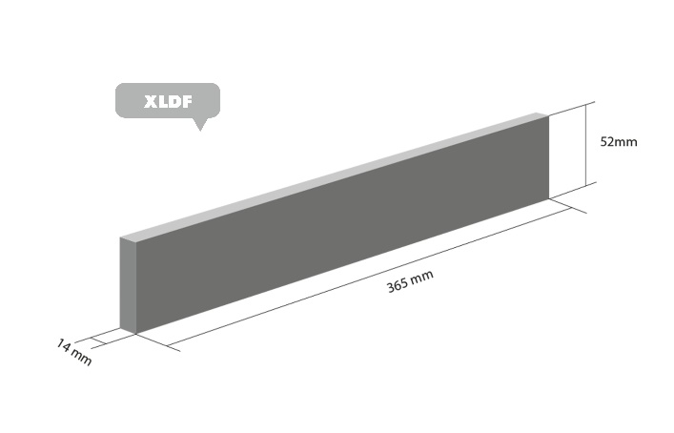
Клинкерная плитка и плитка ручной формовки.
Плитка доступна в 4 форматах:

Slide 12
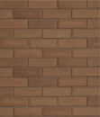
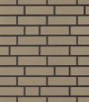
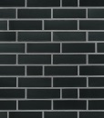
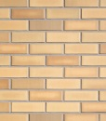
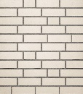
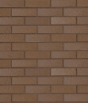
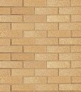
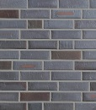
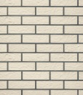
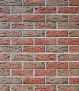
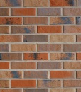
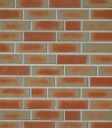
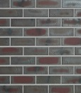
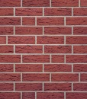
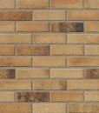
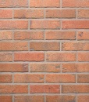
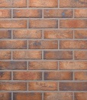
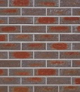
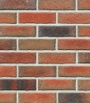
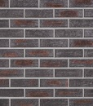
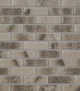
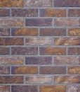
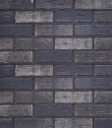
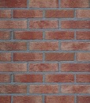
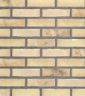
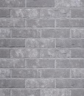
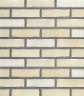
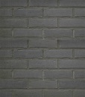
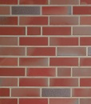
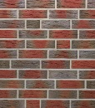
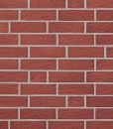
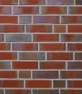
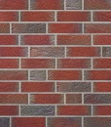
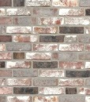
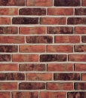
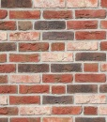
Ассортимент облицовочной плитки.
Клинкерная плитка NF 9 мм (завод Bannberscheid) 13 позиций
Клинкерная плитка NF 14 мм (завод Bannberscheid) 23 позиции
Коллекция MANUS NF 14 мм (завод Bannberscheid)
10 позиций
Коллекция AARHUS NF 14 мм (завод Bannberscheid)
7 позиций
Клинкерная плитка NF 14 мм (завод Querenstede)
6 позиций
Клинкерная плитка NF 14 мм (завод Środa Śląska)
21 позиций
Клинкерная плитка LDF 14 мм (завод Środa Śląska)
6 позиций
Клинкерная плитка XLDF 14 мм (завод Środa Śląska)
7 позиций
Плитка ручной формовки NF 14 мм (завод Querenstede)
20 позиций
К каждой модели изготавливается угловая плитка – для идеального фасада!

Slide 13
Производство клинкерной плитки.
Подготовка сырья:

Slide 14
Производство клинкерной плитки.
Плитка производится методом пластического формования.

Slide 15
Производство клинкерной плитки.
Плитка производится методом пластического формования.

Slide 16
Производство клинкерной плитки.
Подготовка к сушке:

Slide 17
Производство клинкерной плитки.
Подготовка к обжигу в печи при температуре 1200°С.

Slide 18
Производство клинкерной плитки.
Контроль качества осуществляется электронным методом. Фотография каждой плитки сравнивается с эталоном посредством специальной компьютерной программы.

Slide 19
Производство клинкерной плитки.
Плитка фасуется в картонные коробки. Для РФ производится специальная усиленная упаковка сформированных поддонов.

Slide 20
Результаты испытаний плитки согласно стандарту DIN EN 14411.
 | Керамический клинкер
Сорт облицовочной плитки | OSLO, MONTBLANC, ISLAND, FARO, SORRENTO, RIMINI, CHELSEA, MANUS, MOOREA, MANCHESTER, WESTERWALD, VOGTLAND, RHOEN, TAUNUS, SPESSART, ODENWALD, CALAIS
Водопоглощение | ≤ 3,0%
Склерометрическая твердость по Мосу | 6-7
Цвето- и светостойкость | V
 | По длине | По высоте для DF | По высоте для NF | По толщине
Допустимые геометрические отклонения, мм | ±4 | ±2% | ±2% | +2/-2*
Максимально допустимое отклонение в партии, мм | 8 | 3 | 4
* Толщина плитки в DIN не нормируется. Данное значение является внутризаводской нормой для 14 мм плитки.

Slide 21
Производство плитки ручной формовки и клинкерной плитки на заводе Querenstede.
Производство плитки ручной формовки и клинкерной плитки осуществляется путем отпиливания видимой стороны от целого кирпича. Таким образом изготавливается как прямая, так и угловая плитка.

Slide 22
Производство плитки ручной формовки и клинкерной плитки на заводе Querenstede.
Плитка фасуется в пенопластовые коробки. Для РФ производится специальная усиленная упаковка сформированных поддонов.

Slide 23
Результаты испытаний плитки согласно стандарту DIN EN 14411.
Завод Querenstede
 | Клинкер |  | Плитка ручной формовки
Сорт облицовочной плитки | FILSUM, GREETSIEL, JEVER |  | DYKBRAND, FORMBACK, WASSERSTRICH, MOORBAND, GEESTBRAND
Водопоглощение | ≈ 9% |  | ≈ 11%
Склерометрическая твердость по Мосу | - |  | -
Цвето- и светостойкость | V |  | V
 | По длине | По высоте для DF | По высоте для NF | По толщине
Допустимые геометрические отклонения, мм | ±4 | ±2% | ±2% | +2/-2*
Максимально допустимое отклонение в партии, мм | 8 | 3 | 4
* Толщина плитки в DIN не нормируется. Данное значение является внутризаводской нормой для 14-и мм плитки.

Slide 24
Ассортимент клинкерной плитки LDF 290 х 14 х 52 мм (завод Środa Śląska).
ADELAJDA
SYDNEY
PORTLAND
BRISBANE
MELBOURNE
DARWIN

Slide 25
Ассортимент клинкерной плитки LDF 365 х 14 х 52 мм (завод Środa Śląska).
DARWIN
CANBERRA
ADELAJDA
PERTH
PORTLAND
BRISBANE

Slide 26
Ассортимент клинкерной плитки NF 270 х 14 х 71 мм (завод Środa Śląska).
MELBOURNE
MELBOURNE
рифленая
MELBOURNE
ренновация
CANBERRA
CANBERRA
рифленая
CANBERRA
ренновация

Slide 27
Ассортимент клинкерной плитки NF 270 х 14 х 71 мм (завод Środa Śląska).
GRANVILLE
HASTINGS
MILTON
GRANITY
KINGSTON
RIVERSDALE

Slide 28
Реализованные объекты из клинкерной плитки NF 240 х 14 х 71мм.

Slide 29
Ассортимент клинкерной плитки NF 270 х 14 х 71 мм (завод Środa Śląska).
ADELAIDA
ADELAIDA RIF
SIDNEY
PORTLAND
VICTORIA
PERTH
DARWIN
BRISBANE

Slide 30
Реализованные объекты из клинкерной плитки NF 240 х 14 х 71мм.

Slide 31
Ассортимент клинкерной плитки NF 240 х 9 х 71мм (завод Bannberscheid).
OSLO perlweiβ, glatt
ISLAND perlweiβ,
genarbt
FARO grau-nuanciert,
glatt
FARO schwarz- nuanciert, glatt
WESTERWALD rot, glatt
WESTERWALD bunt, glatt

Slide 32
Ассортимент клинкерной плитки NF 240 х 9 х 71мм (завод Bannberscheid).
УГЛОВОЙ ЭЛЕМЕНТ
К КАЖДОЙ МОДЕЛИ!
SORRENTO sand-weiss
BRAUN glatt
BRAUN genarbt

Slide 33
Реализованные объекты из клинкерной плитки NF 240 х 9 х 71мм.

Slide 34
Ассортимент клинкерной плитки NF 240 х 14 х 71мм
OSLO perlweiβ, glatt
OSLO perlweiβ, genarbt
MONTBLANC perlweiβ
ISLAND perlweiβ
FARO grau-nuanciert,
glatt
FARO schwarz-nuanciert, geschiefert
FARO granit
FARO schwarz- nuanciert, glatt

Slide 35
Ассортимент клинкерной плитки NF 240 х 14 х 71мм (завод Bannberscheid).
TAUNUS schmelz-bunt
WESTERWALD rot, glatt
WESTERWALD bunt,
glatt
SORRENTO sand-weiβ

Slide 36
Ассортимент клинкерной плитки NF 240 х 14 х 71мм (завод Bannberscheid).
VOGTLAND rot
VOGTLAND bunt
CALAIS
CALAIS carbon

Slide 37
Ассортимент клинкерной плитки NF 240 х 14 х 71мм (завод Bannberscheid).
CHELSEA basalt-bunt
MANCHESTER
УГЛОВОЙ ЭЛЕМЕНТ К КАЖДОЙ МОДЕЛИ!

Slide 38
Реализованные объекты из клинкерной плитки NF 240 х 14 х 71мм.

Slide 39
Клинкерная плитка коллекция MANUS NF 240 х 14 х 71мм
MANUS banda
MANUS banda carbon
MANUS tonga
MANUS tonga carbon
MANUS salina carbon
MANUS kyra carbon
MANUS java carbon
MANUS samoa

Slide 40
Реализованные объекты из плитки коллекции MANUS NF 240 х 14 х 71мм.

Slide 41
Клинкерная плитка коллекция AARHUS NF 240 х 14 х 71мм (завод Bannberscheid).
AARHUS gelb-bunt carbon
AARHUS blau-bunt
AARHUS rot-bunt
AARHUS sandweiß-bunt
УГЛОВОЙ ЭЛЕМЕНТ
К КАЖДОЙ МОДЕЛИ!
AARHUS silberschwarz
AARHUS weißgrau
AARHUS anthrazit

Slide 42
Ассортимент плитки ручной формовки NF 240 х 14 х 71мм (завод Querenstede).
FORMBACK hellrot-bunt
FORMBACK buntgeflammt
FORMBACK graphit bunt
FORMBACK rot-braun
DYKBRAND
flämisch-bunt
WASSERSTRICH hellrot-bunt
WASSERSTRICH
bunt-grau
WASSERSTRICH buntgeflammt

Slide 43
Ассортимент плитки ручной формовки NF 240 х 14 х 71мм (завод Querenstede).
MOORBRAND
torf-bunt
MOORBRAND sandgelb-bunt
MOORBRAND
lehm-bunt
GEESTBRAND felsgrau
УГЛОВОЙ ЭЛЕМЕНТ К КАЖДОЙ МОДЕЛИ!
GEESTBRAND bunt-weiβ

Slide 44
Ассортимент плитки ручной формовки NF 240 х 14 х 71мм (завод Querenstede).
WIESMOOR hellrot
bunt
WIESMOOR rotblau-
bunt
WIESMOOR kohle-bunt
WIESMOOR hellgrau-
bunt
WIESMOOR kohle-weiss
УГЛОВОЙ ЭЛЕМЕНТ К КАЖДОЙ МОДЕЛИ!
WIESMOOR erd-bunt

Slide 45
Ассортимент клинкерной плитки NF 240 х 14 х 71мм (завод Querenstede).
FILSUM vulcan-bunt
JEVER friesisch-bunt
GREETSIEL friesisch bunt, genarbt /besandet
GREETSIEL friesisch-bunt, glatt

Slide 46
Коллекция глазурованной плитки RŐBEN.
Цены и сроки поставки – по запросу.
УГЛОВОЙ ЭЛЕМЕНТ К КАЖДОЙ МОДЕЛИ!

Slide 47
Сравнение плитки ручной формовки и плитки под ручную формовку.
Плитка ручной формовки | Плитка под кирпич ручной формовки
Изготавливается посредством отпиливания лицевой части от стандартного кирпича. Отвечает всем соответствующим характеристикам. | Изготавливается методом пластического формования и накатки поверхности.

Slide 48
Важная роль цвета швов.
Часто при выборе подходящего кирпича недооценивается второй, очень важный аспект оформления фасада: сильное воздействие цвета швов. Будь это светлый, серый цементный или темный - один и тот же кирпич выглядит по-разному в зависимости от швов. Наш совет: внимательно отнеситесь к выбору цвета швов. Возможно, придется принять в расчет подбор цвета строительного раствора в соответствии с цветом кирпича, например, красный и оранжевый? Также глубина лежащего шва меняет внешнее воздействие фасадной поверхности благодаря более сильному теневому эффекту. Вы можете попросить каменщика сделать пробную расшивку швов на небольшом участке фасада. Если же Вам не понравится такой вариант, раствор можно быстро удалить.

Slide 49
Реализованные объекты из плитки коллекции ручной формовки NF 240 х 14 х 71мм.

Slide 50
Сертификаты на продукцию RŐBEN.
Вся продукция RŐBEN поставляемая на территорию РФ имеет сертификаты соответствия.
Все сертификаты
можно скачать на
сайте www.roben.ru

Slide 51
Маркетинговая поддержка продаж - сайт.
На главной странице сайта www.roben.ru вы можете видеть весь ассортимент продукции.

Slide 52
Маркетинговая поддержка продаж - сайт.
В разделе «Где купить» размещен перечень адресов официальных дилеров ТМ Roben в России, тем самым сайт сделает рекламу розничных точек продаж. И перенаправляет клиента на ваш-интернет ресурс в раздел продукции Roben.

Slide 53
Маркетинговая поддержка продаж - обучение.
В рамках обучающих программ проводятся следующие мероприятия:
Семинары - наши менеджеры приезжают и проводят обучение по линейке продуктов RŐBEN.
Поездки на заводы – наши зарубежные партнеры проводят выездные обучения непосредственно на заводах в Германии и Польше.
Выставки – компания RŐBEN принимает участие в специализированных выставках в Европе и России.

Slide 54
Маркетинговая поддержка продаж. Рекламные материалы.
В рамках маркетинговой поддержки мы готовы предоставить различные рекламные материалы по продукции RŐBEN.
Фотобанк всего ассортимента и реализованных объектов, буклеты в формате pdf, а также многие другие материалы предоставляются по запросу в электронном виде. Раздаточные материалы в бумажном виде доставляются в точку продаж по требованию.

Slide 55
Маркетинговая поддержка продаж. Стенды и образцы.
Образцы продукции
предоставляются в
необходимом количестве.
Варианты демонстрационных
стендов.

Slide 56
Маркетинговая поддержка продаж – складская программа.
Самые популярные позиции ассортимента RŐBEN постоянно в наличии на складах в Санкт-Петербурге,
Москве и Краснодаре. Это позволяет обеспечить оперативность отгрузок.
Открытая площадка – 5000 м² , закрытая площадка – 5000 м²

Slide 57
Санкт-Петербург
Москва
Краснодар
Офис:
Коломяжский пр., 18А, офис 3-049
Тел./факс: +7(812) 688-8818
Офис:
Бережковская наб., 6, офис 105 Тел./факс: +7(495) 775-1655
Офис:
ул. Уральская, д. 212/7
Тел.: +7 (928) 418-9928
Склад:
ул. Репищева, 14, корпус Т-13
Тел.: +7 (812) 908-4979 +7 (921) 352-49-79
Склад:
Московская обл.,
Наро-Фоминский р-н,
с. Петровское Тел: +7 (926) 810-02-89
Склад:
Аэропортовский проезд, 8
Тел.: +7 (938) 535-5589

